Slide 1
Fyzikální veličiny - úvod
Ing. Eliška Novotná
ZŠ Praha 10, Nad Vodovodem 460/81

Slide 2
Fyzikální veličiny a jednotky
vlastnosti těles – jejich stavy nebo změny - je možno číselně hodnotit na základě fyzikálního měření
fyzikální vlastnosti, které je možno měřit, charakterizujeme pomocí fyzikálních veličin - např. délka, hmotnost, objem, teplota, čas
abychom mohli výsledky měření porovnávat, musíme při každém měření udávat vedle číselné hodnoty i jednotky

Slide 3
Fyzikální veličiny a jednotky
správný zápis
d = 5 m
značka fyzikální veličiny číselná hodnota jednotka

Slide 4
Jednotky dříve a dnes
v minulosti se používaly různé jednotky – např. loket, palec, stopa, žejdlík, sáh,…
dnes – vytvořena soustava jednotek SI - oficiálně sjednoceno kvůli mezinárodnímu obchodu i vědě
přesto se některé starší jednotky nebo jednotky mimo tento systém využívají v běžném životě v některých státech nebo oblastech (palec, libra, litr, hektar, metrický cent,…)

Slide 5
Systém mezinárodních jednotek SI
1960 – Generální konference pro míry a váhy přijala Systém mezinárodních jednotek SI (Système International d‘Unites)
definice jednotek se neustále vyvíjí – poslední vstoupila v platnost v roce 2019
uchování etalonů v Mezinárodním úřadu pro míry a váhy v Sevrès u Paříže
na našem území stanoveny jednotné míry pro celou habsburskou monarchii již v roce 1853 - základem byly míry rakouské – např. vídeňský loket)
v roce 1875 přijata spolu s 18 dalšími státy Dohoda o metru (zaveden metrický systém)

Slide 6
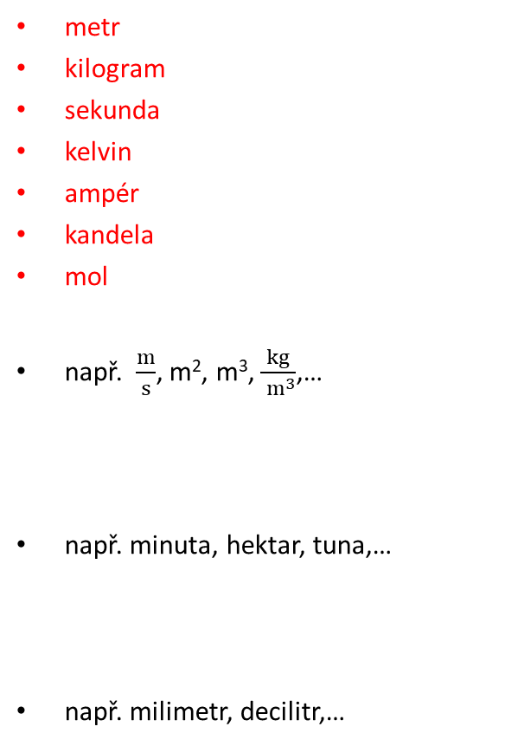
Systém SI
metr
kilogram
sekunda
kelvin
ampér
kandela
mol
např. $\frac{m}{s}$, m², m³,$\frac{kg}{ m^{3}}$,…
např. minuta, hektar, tuna,…
např. milimetr, decilitr,…
základní jednotky
(pro veličiny na sobě nezávislé)
odvozené
(tvořeny součinem nebo podílem základních jednotek)
vedlejší
(dříve zařazeny do SI, dnes považovány za mimosoustavové, ale povolené)
násobné a dílčí
(pouze dekadické násobky nebo díly základních, odvozených nebo vedlejších jednotek)

Slide 7
Nejběžnější předpony
Dílčí
předpona: příklad jednotky:
deci (d) decimetr (dm) (0,1)
centi (c) centimetr (cm) (0,01)
mili (m) milimetr (mm) (0,001)
mikro (µ) mikrometr (µm) (0,000 001)
nano (n) nanometr (nm) (0,000 000 001)
Násobné
předpona: příklad jednotky:
kilo (k) kilometr (km) (1 000)
mega (M) megapascal (MPa) (1 000 000)
giga (G) gigajoule (GJ) (1 000 000 000)
další:
hekto (h) hektolitr (hl) (100)

